Slide 1
Обратные задачи: теория и практика
Тема 6: Проверка изначальных предположений и модификации стандартной процедуры регрессии
Новосибирский Государственный Университет
Физический факультет
Кафедра биомедицинской физики
к.ф.-м.н. Юркин М.А.
This work is licensed under the Creative Commons Attribution 3.0 Unported License.

Slide 2
План темы
Проверка изначальных предположений
Обобщенный метод наименьших квадратов
Определение выпадающих точек
Ненормальное распределение погрешностей
Зависимость погрешностей разных точек между собой
Общая адекватность модели
Сравнение разных моделей
Модификации экспериментальной схемы
Учет повторных измерений
Регрессия нескольких наборов данных при одинаковых значениях части параметров

Slide 3
Обобщенный метод наим. квадр.
Любая положительно определенная $V=U^{T}U=LL^{T}$:
$$S\left(β\right)={\left(y−f\left(β\right)\right)}^{T}V^{−1}\left(y−f\left(β\right)\right)={\left\|R\left(y−f\left(β\right)\right)\right\|}^{2} \\ ={\left\|w−k\left(β\right)\right\|}^{2}, R≝L^{−1},w≝Ry, k\left(β\right)≝Rf\left(β\right)$$
Решаем, находим $\hat{β}$ и $K={\left.\frac{∂k}{∂β}\right|}_{β=\hat{β}}=RF$,
$$\text{Var}\left(\hat{β}\right)=s^{2}{\left(K^{T}K\right)}^{−1}=s^{2}{\left(F^{T}V^{−1}F\right)}^{−1}, s^{2}≝{S\left(\hat{β}\right)}/{(n−p)}$$
Формулы для доверительных интервалов на основе $S(β)$ полностью идентичны
Вместо явного нахождения матрицы $R$ и умножения на нее, можно решать систему: $w=Ry⇔Lw=y$

Slide 4
Веса разных измерений
«Стьюдентизированные» погрешности:
$$P≝FF^{+}, \hat{ε}=\left(I−P\right)ε⇒\hat{ε}∼N_{0,σ^{2}\left(I−P\right)}, {\hat{ε}}_{i}∼N_{0,σ^{2}\left(1−P_{ii}\right)} \\ ⇒{\tilde{ε}}_{i}≝\frac{{\hat{ε}}_{i}}{s\sqrt{1−P_{ii}}}∼t_{n−p}≈N_{0,1}$$ Верно, если неотъемлемая кривизна несущественна, при этом эти погрешности почти независимы ($p≪n$)
График ${\tilde{ε}}_{i}$ от ${\hat{y}}_{i}$. Если систематические зависимости, то надо либо преобразовать модель, либо добавить веса
Стандартные веса: относительные ошибки $\left(V =\operatorname{diag}{y^{2}}\right)$ или Пуассоновские $\left(V =\operatorname{diag}{y}\right)$
Более сложные веса оправданы, если известны из схемы эксперимента, или имеются повторные измерения

Slide 5
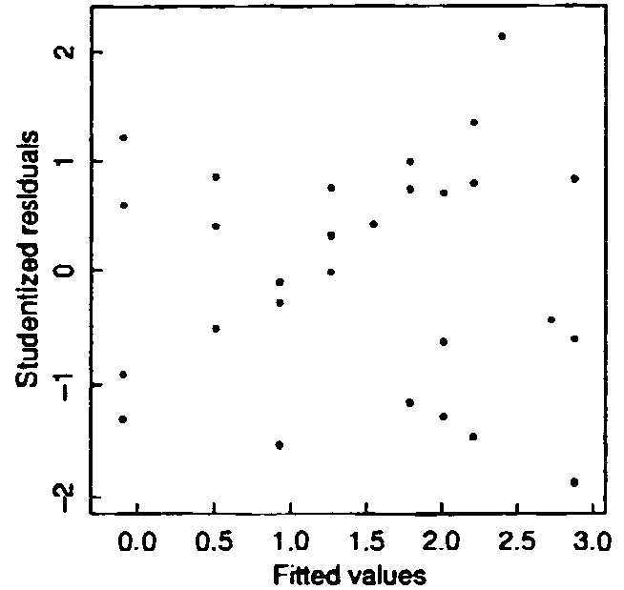
Пример стьюдент. погрешностей
Notes:
D.M. Bates and D.G. Watts, Nonlinear regression analysis and its applications, New York: Wiley, 1988.

Slide 6
Выпадающие точки
Определение по исходным данным или по графикам стьюдентизированных погрешностей
Удаление
Критерий Шовене: отбрасываем все $x$, для которых $P\left(x,N_{μ,σ^{2}}\right)<1/{\left(2n\right)}$. Только один раз!
Критерий Граббса: отбрасываем самый дальний от среднего $x_{i}$, если
$$\frac{\max_{i}\left|x_{i}−μ\right|}{σ}>\frac{n−1}{\sqrt{n}}\sqrt{\frac{Q^{2}\left[t_{n−2},α/{\left(2n\right)}\right]}{n−2+Q^{2}\left[t_{n−2},α/{\left(2n\right)}\right]}}$$ потом пересчитываем и повторяем.
Очень противоречивая процедура. Применять только, если есть предположения, какие причины вызвали.

Slide 7
Выпадающие точки
Использование «устойчивой» регрессии
Минимизация суммы модулей $S_{1}(β,σ)≝\sum_{i=1}^{n}{\frac{\left|y_{i}−f\left(x_{i},β\right)\right|}{σ_{i}}}$
Специальные весовые функции $ρ(ε)$ вместо $ε^{2}$, например, «Tukey biweight» (биквадрат)
Используя текущее значение параметров (на каждой итерации), определить невязки $ε_{i}$
Определить медиану $ε_{i}$ (средний элемент в списке по порядку) – $M$, уровень отсечки $C=6M$
Остатки больше чем $C$ игнорируются, остальные:
$$ρ\left(z\right)=z^{2}{\left[1−{\left(z/C\right)}^{2}\right]}^{2}, S_{ρ}\left(β\right)≝\sum_{i=1}^{n}{ρ\left[y_{i}−f\left(x_{i},β\right)\right]}$$
Эквивалентно предположению о распределении погрешностей с бóльшими хвостами

Slide 8
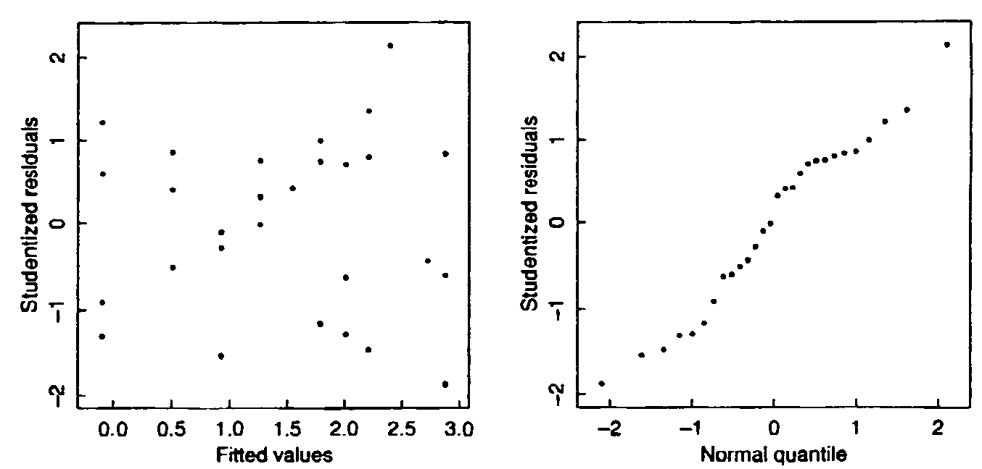
Проверка нормальности
График нормальной вероятности: ${\tilde{ε}}_{i}$ от медиан нормальной порядковой статистики.
Существует много количественных тестов
Удовлетворительные примеры:
Notes:
D.M. Bates and D.G. Watts, Nonlinear regression analysis and its applications, New York: Wiley, 1988.

Slide 9
Тест Шапиро-Вилка (Shapiro-Wilk)
$x_{\left(i\right)}$ – порядковая статистика ($i$-тая по порядку)
$m_{i}≝E\left(x_{\left(i\right)}\right)$ – ее ожидаемое значения
$V$ – матрица ковариаций, $V_{ij}≝\operatorname{cov}\left(x_{\left(i\right)},x_{\left(j\right)}\right)$
Тестовая статистика
$$W≝\frac{\sum_{i=1}^{n}{a_{i}x_{\left(i\right)}}}{\sum_{i=1}^{n}{{\left(x_{i}−\bar{x}\right)}^{2}}}, a≝\frac{V^{−1}m}{\left\|V^{−1}m\right\|}$$
Отвергается, если значение меньше табулированного
Или переводится в достоверность $p$
Notes:
http://en.wikipedia.org/wiki/Shapiro%E2%80%93Wilk_test
Shapiro, S. S.; Wilk, M. B. (1965). "An analysis of variance test for normality (complete samples)". Biometrika 52 (3-4): 591–611.

Slide 10
Ненормальность погрешностей
Если распределение погрешностей известно из постановки эксперимента, то надо его использовать
Основная проблема с ненормальностью – сильное влияние точек с большой погрешностью
Общий подход без конкретной информации – устойчивая регрессия $S_{ρ}\left(β\right)≝\sum_{i=1}^{n}{ρ\left[y_{i}−f\left(x_{i},β\right)\right]}$
Во многих случаях, это более предпочтительно чем обычная регрессия, но вычисления сложнее, меньше готовых программ, и другие формулы для доверительных интервалов
С практической точки зрения рекомендуется только, если есть явные дефекты «нормального» подхода

Slide 11
Проверка зависимости погрешностей
Критерий серии (Вальда-Вольфовица)
Серия – это набор последовательных погрешностей $ε_{i}$ одинакового знака
Количество серий (количество пересечений $+ 1$) – это случайная величина со средним и дисперсией:
$$μ=\frac{2n_{+}n_{−}}{n}+1≈\frac{n}{2}, σ^{2}=\frac{\left(μ−1\right)\left(μ−2\right)}{n−1}≈\frac{n}{4},$$
$n_{+}$, $n_{−}$ – количество погрешностей $>$ и $<0$

Slide 12
Проверка зависимости погрешностей
$${\hat{ρ}}_{k}≝\frac{\sum_{i=k+1}^{n}{{\hat{z}}_{i}{\hat{z}}_{i−k}}}{\sum_{i=1}^{n}{{\hat{z}}_{i}^{2}}}$$
Автокорреляционная функция
Рекомендуется $k≤n/5$ (или $n/3$)
Если все погрешности независимы, то $k≠0⇒ρ_{k}=E\left({\hat{ρ}}_{k}\right)=0, \text{V}\text{ar}\left({\hat{ρ}}_{k}\right)={\left(n−k\right)}/{n^{2}}≈1/n$ доверительный интервал $\left|{\hat{ρ}}_{k}\right|<2/{\sqrt{n}}$
Критерий Дурбина-Ватсона (таблицы доверительных интервалов на $d$)
$$d≝\frac{\sum_{i=2}^{n}{{\left({\hat{z}}_{i}−{\hat{z}}_{i−1}\right)}^{2}}}{\sum_{i=1}^{n}{{\hat{z}}_{i}^{2}}}≈2\left(1−{\hat{ρ}}_{1}\right)$$

Slide 13
Зависимость погрешностей
Микрочастица
Лимфоцит
Notes:
Strokotov et al., J. Biomed. Opt. 14, 064036 (2009).
Konokhova et al. J. Biomed. Opt. 17, 057006 (2012).

Slide 14
Зависимость погрешностей
Модели автокорреляционных функций
Авторегрессионный процесс (например, монотонная функция от времени)
$$ε_{k}=a_{k}+φε_{k−1}, \left|φ\right|<1, a_{k}∼N_{0,σ_{a}^{2}} \\ ⇒ρ_{k}=φ^{k}, σ_{a}^{2}=\left(1−φ^{2}\right)σ^{2}$$
Скользящее среднее (например, при интегрировании в измерительной системе)
$$ε_{k}=a_{k}+ψ_{1}a_{k−1}+…+ψ_{k_{0}}a_{k−k_{0}}, a_{k}∼N_{0,σ_{a}^{2}}$$
$$⇒ρ_{k}=0, k>k_{0}, σ^{2}=σ_{a}^{2}\left(1+\sum_{k=1}^{k_{0}}{ψ_{k}^{2}}\right)$$
Их комбинация

Slide 15
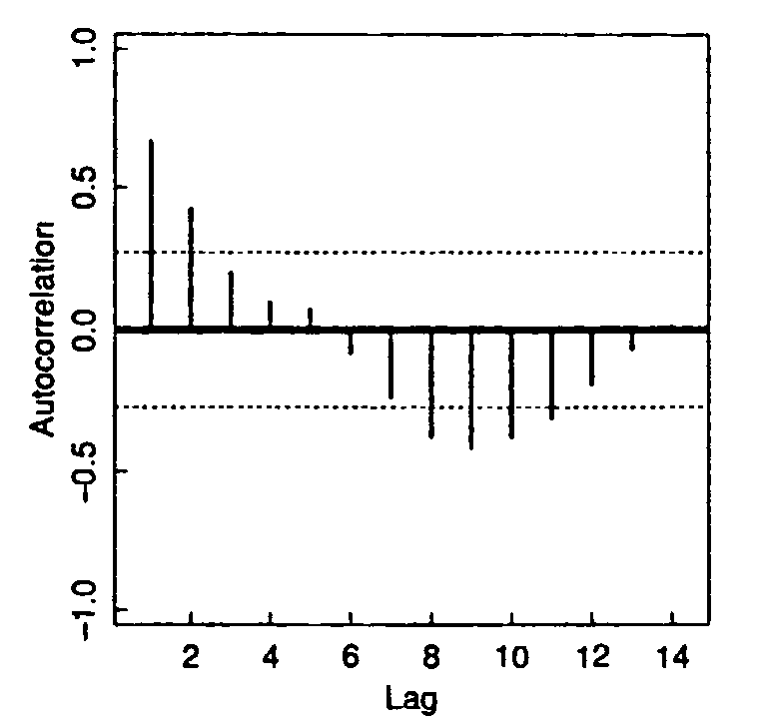
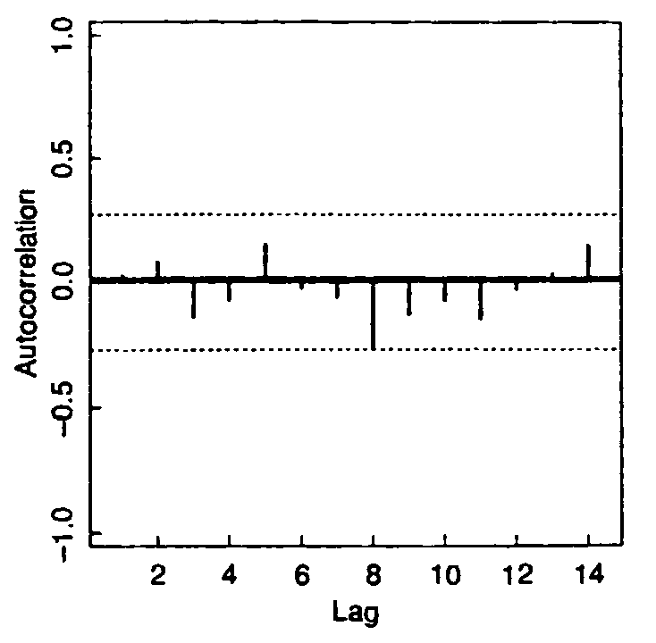
Ожидаемый результат
Авторегрессионный
процесс ($φ=$ 0.69)
коррекция
Независимые
погрешности
Notes:
D.M. Bates and D.G. Watts, Nonlinear regression analysis and its applications, New York: Wiley, 1988.

Slide 16
Пример: коррекция авторегрессии
$y_{n}=f\left(x_{n},β\right)+z_{n}$, $z_{n}=ε_{n}+φz_{n−1}$, $ε∼N_{0,Iσ^{2}}$
$⇒y_{n}−φy_{n−1}=f\left(x_{n},β\right)−φf\left(x_{n−1},β\right)+ε_{n}$
$φ={\hat{ρ}}_{1}→$ минимизируем $S\left(β,φ\right)→$ обновляем $φ$
Проверяем независимость получившихся $ε_{n}$
повторяем до сходимости

Slide 17
Зависимость погрешностей
Уменьшение степеней свободы (для быстрых оценок)
Если проредить данные, корреляция уменьшится
По автокорреляционной функции оценивается эффективное $n_{∗}$ – используется для доверительных интервалов

Slide 18
Зависимость погрешностей
При наличии корреляций
Произвольную матрицы $V$ можно определить итерационно при наличии повторных измерений
Предполагая стационарный нормальный процесс – тогда $V$ определяется по ${\hat{ρ}}_{k}$ (меньше неизвестных)
подгонка
$${\hat{ε}}_{k}^{\left(j\right)}$$
$$V$$

Slide 19
Пример для бактерий E.Coli
Изначальная невязка
Умноженная на $R$
Notes:
Konoknova et al. Unpublished data.

Slide 20
Пример для бактерий E.Coli
Критерий серий (должно быть $N/2+1$)
$N=$ 152
$N=$ 61
Notes:
Konoknova et al. Unpublished data.

Slide 21
Общая адекватность модели
Построить графики ${\tilde{ε}}_{i}$ от скрытых параметров, таких как время, порядок измерения, номер пациента и т.п.
Если есть видимые зависимости, то надо включить этот скрытый параметр в рассмотрении
Если знаем величину экспериментального шума $σ$, то при нормальных и независимых погрешностях должно быть $S\left(\hat{β}\right)∼σ^{2}χ_{n−p}^{2}$
Поэтому $S\left(\hat{β}\right)$ должно попадать в соответствующий (двухсторонний) доверительный интервал
Адекватность может нарушаться как при пере-, так и при недооценке $σ$

Slide 22
Сравнение разных моделей
$$f\left(x\right)=a+bx+cx^{2}$$
$$a=0.8±0.2$$
$$b=3.8±0.9$$
$$c=−2.7±0.8$$
$$f\left(x\right)=a+bx$$
$$a=1.29±0.13$$
$$b=1.06±0.22$$

Slide 23
Сравнение разных моделей
Одна модель – частный случай другой ($B_{0}∈B$)
Отношение правдоподобий
Нулевая гипотеза (модель $B_{0}$) отвергается, если $Λ<t$
$D≝−2\ln{Λ}$, асимптотически ($n→∞$) $D∼χ_{\underset{p}{\underbrace{\dim{(}B)}}−\underset{p_{0}}{\underbrace{\dim{(}Β_{0})}}}^{2}$ $⇒$ проверяем $D>Q\left(χ_{p−p_{0}}^{2},α\right)$
Для нормальных погрешностей
F-тест: $\frac{D/{\left(p−p_{0}\right)}}{{S_{1}}/{\left(n−p\right)}}=\frac{{\left(S_{0}−S_{1}\right)}/{\left(p−p_{0}\right)}}{{S_{1}}/{\left(n−p\right)}}∼F_{p−p_{0},n−p}$ (асимпт.)
$$Λ\left(y,σ\right)≝\frac{\sup\left\{L\left(β | y,σ\right):β∈B_{0}\right\}}{\sup\left\{L\left(β | y,σ\right):β∈B\right\}}∈\left[0,1\right]$$
$$D=\underset{S_{0}}{\underbrace{\inf_{β∈B_{0}}{S\left(β,σ\right)}}}−\underset{S_{1}}{\underbrace{\inf_{β∈B}{S\left(β,σ\right)}}}$$

Slide 24
Повторные измерения
Если повторные измерения независимые (например, в отдельных пробирках), то используются в регрессии как отдельные точки. Но дополнительно можно:
Оценить матрицу $V$ – как веса, так и зависимости
$$y^{(1)},…,y^{\left(k\right)}⇒\hat{y}≈\overline{y}=\frac{1}{k}\sum_{j=1}^{k}{y^{\left(j\right)}}, V≈\frac{1}{k−1}\sum_{j=1}^{k}{\left(y^{\left(j\right)}−\hat{y}\right){\left(y^{\left(j\right)}−\hat{y}\right)}^{T}}$$
подгонка $→$ новое значение $\hat{y}$
При этом требуется
$k$ не зависит от $i$ (полные данные)
$k>n$ (иначе $V$ вырождена)
Но есть алгоритмы коррекции

Slide 25
Повторные измерения
Если повторений совсем мало, то можно выбрать
один из стандартных весов $\left(1,y,y^{2}\right)$
одно из стандартных преобразований модели, например, пробовать $λ=0,±0.5,±1,…$
Количественно оценить адекватность подгонки
$$S\left(β\right)=\sum_{i=1}^{n}{\sum_{j=1}^{k_{i}}{{\left(y_{i}^{(j)}−{\overline{y}}_{i}\right)}^{2}}}+\sum_{i=1}^{n}{k_{i}{\left[{\overline{y}}_{i}−f\left(x_{i},β\right)\right]}^{2}}=S_{r}+S_{l} \\ {\overline{y}}_{i}=\frac{1}{k_{i}}\sum_{j=1}^{k_{i}}{y_{i}^{\left(j\right)}}, N=\sum_{i=1}^{n}{k_{i}}, \frac{{S_{l}}/{\left(n−p\right)}}{{S_{r}}/{\left(N−n\right)}}∼F_{n−p,N−n}$$
Модель адекватна, если $\frac{{S_{l}}/{\left(n−p\right)}}{{S_{r}}/{\left(N−n\right)}}≤Q\left(F_{n−p,N−n},α\right)$
$$y^{\left(λ\right)}=\left\{\begin{aligned}&\frac{y^{λ}−1}{λ},λ≠0, \\ &\ln{y}, λ=0,\end{aligned}\right.$$

Slide 26
Повторные измерения
Если зависимые (например, несколько измерений одной пробирки),
надо оставить среднее по всем повторениям
ожидаемая погрешность в каждой точке уменьшается на инструментальную ошибку (или часть этой ошибки)

Slide 27
Общие параметры
Все данные из разных ($k$) серий собираются в один большой набор
Часть параметров независимы – разные для разных серий ($β_{i}$), а часть – общие ($γ$)
С одной стороны, общие параметры отражают суть эксперимента и модели, с другой – увеличивают отношение $n/p$ (важно, когда данных мало)
Выполняется в рамках общего подхода: $f=\left\{f\left(x,β_{1},γ\right)\left|…\right|f\left(x,β_{k},γ\right)\right\}$, только матрица $F$ сильно разрежена (для раздельных параметров)
Можно пробовать параметр как общий и раздельный и проверить, есть ли достоверное различие

Slide 28
Общие параметры – пример
$y^{(i)}=β_{i}+γx^{(i)}$, $i=1,… ,m$
$$\left(\begin{matrix}y^{(1)} \\ ⋮ \\ y^{(m)}\end{matrix}\right)=\underset{X}{\underbrace{\left(\begin{matrix}e & 0 & … & 0 & x^{(1)} \\ 0 & e & … & 0 & x^{(2)} \\ ⋮ & ⋮ & ⋱ & ⋮ & ⋮ \\ 0 & 0 & … & e & x^{(m)}\end{matrix}\right)}}\left(\begin{matrix}β_{1} \\ ⋮ \\ β_{m} \\ γ\end{matrix}\right)$$
Разреженность упрощает:
определение задачи (задание матрицы)
операции с матрицей, например, ${\left(XTX\right)}^{−1}$
Некоторые программы имеют отдельный интерфейс для такой регрессии

